Slide 1

Ediție 26.10
Introducere
în Bitcoin
Ghid pentru începători

Slide 2

De ce sunt importanți banii?
Folosim banii în fiecare zi, dar rareori ne întrebăm cum funcționează.
Notes:
Sursa: My First Bitcoin, Introducere în Bitcoin, Ghid pentru începători, ediția 26.10. Adaptat în baza licenței Creative Commons Atribuire-Partajare în Condiții Identice 4.0 Internațional; acest set de diapozitive folosește aceeași licență. Acest set de diapozitive este un suport de prezentare pentru cadrele didactice, structurat în jurul celor șase întrebări ale ghidului. Adaptați exemplele, ritmul și modul de prezentare la comunitatea dumneavoastră, păstrând sensul și mesajele de siguranță. Nu se presupune o durată fixă a sesiunii.

Slide 3

Majoritatea oamenilor nu se
opresc niciodată să reflecteze
asupra banilor
Nu câștigându-l, nu cheltuindu-l, ci gândindu-vă la ce este și cum funcționează.
Introducere în Bitcoin · De ce sunt importanți banii?
Notes:
Începeți cu imaginea: toți cei din jurul nostru folosesc bani fără să-și pună întrebări despre ei. Întrebați participanții când s-au gândit ultima dată de unde vin banii.

Slide 4

Cinci întrebări pentru început
De ce au oamenii nevoie de bani?
Ce face ca un lucru să fie considerat bani?
Cine poate crea sau controla banii pe care îi folosiți?
De ce au valoare banii pe care îi folosiți?
Puteți cumpăra cu banii dumneavoastră la fel de mult ca înainte?
Păstrați răspunsurile
Scrieți un răspuns scurt la fiecare întrebare. Veți reveni la ele la final.
Introducere în Bitcoin · De ce sunt importanți banii?
Notes:
Acordați cursanților câteva minute pentru a scrie. Nu cereți nimănui să dezvăluie detalii financiare personale. Aceste răspunsuri vor fi reluate pe diapozitivul cu ideile principale „Ce urmează?”.

Slide 5

Fapt sau opinie?
Fapt: „Această bancnotă este acceptată pentru plata impozitelor.” Acest lucru poate fi verificat.
Opinie: „Aceasta este cea mai bună formă de bani.” Sunt necesare criterii și dovezi.
Acest ghid are doar scop educațional. Nu oferă consultanță financiară, de investiții, juridică sau fiscală și nu vă îndeamnă să cumpărați, să vindeți sau să dețineți nimic.
Introducere în Bitcoin · De ce sunt importanți banii?
Notes:
Păstrați această distincție pe tot parcursul sesiunii. Când apare o afirmație, întrebați: o putem verifica sau sunt necesare criterii și dovezi?

Slide 6

Ce sunt banii?
Banii sunt un instrument de schimb.

Slide 7

Trocul și dubla coincidență a nevoilor
Ambele persoane trebuie să își dorească ceea ce are cealaltă, în același timp și în cantități potrivite.
Introducere în Bitcoin · Ce sunt banii?
Notes:
Folosiți exemplul din ghid: cultivați orez și aveți nevoie de pantofi, dar cizmarul dorește ulei de gătit, nu orez. Economiștii numesc această situație dubla coincidență a nevoilor.

Slide 8
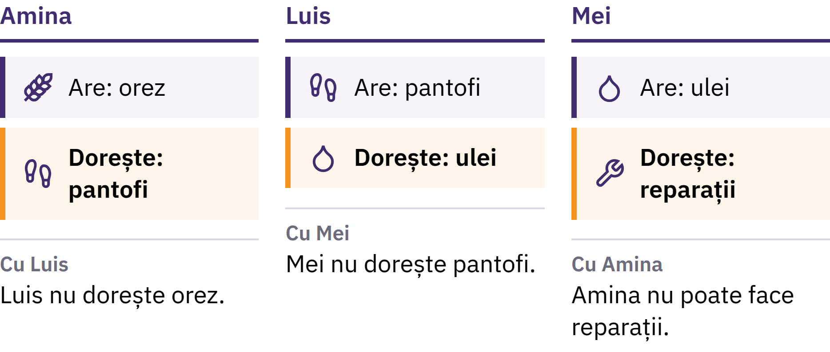
Trocul și dubla coincidență a nevoilor
Ambele persoane trebuie să își dorească ceea ce are cealaltă, în același timp și în cantități potrivite.
Introducere în Bitcoin · Ce sunt banii?
Notes:
Folosiți exemplul din ghid: cultivați orez și aveți nevoie de pantofi, dar cizmarul dorește ulei de gătit, nu orez. Economiștii numesc această situație dubla coincidență a nevoilor.

Slide 9

Banii sunt un instrument de schimb
Nimeni nu își dorește bani de dragul banilor. Banii sunt utili deoarece ceilalți îi acceptă, așteptându-se ca și alții să îi accepte mai târziu.
Introducere în Bitcoin · Ce sunt banii?
Notes:
O bancnotă este doar o bucată de hârtie. Banii rezolvă problema trocului prin separarea vânzării de cumpărare: vă vindeți orezul unei persoane și cumpărați pantofi de la alta. Aceasta este diferența dintre bani și troc.

Slide 10

Trei funcții ale banilor
Mijloc de schimb: oamenii îl acceptă ca plată
Unitate de Cont: prețurile sunt exprimate în aceasta
Rezervă de valoare: transferă valoarea din prezent în viitor
Nicio formă de bani nu păstrează perfect valoarea, dar unele forme pierd din Putere de Cumpărare mai lent decât altele.
Introducere în Bitcoin · Ce sunt banii?

Slide 11

De la scoici la hârtie
Scoici, sare, mărgele, animale, cupru, argint, aur
Metale prețioase: rare, durabile, larg acceptate
Titluri de creanță pe hârtie preschimbabile într-o cantitate specificată de metal
Etaloane-aur: o unitate monetară legată prin lege de aur
Regulile variau în funcție de loc și de perioadă.
Introducere în Bitcoin · Ce sunt banii?

Slide 12
Monedă fiduciară
1971: Statele Unite au pus capăt schimbului oficial de dolari contra aur pentru guvernele și băncile centrale străine
Astăzi, majoritatea monedelor naționale sunt bani fiat: emiși sub autoritatea guvernului, fără a putea fi preschimbați în aur sau în orice altă marfă
Fiat înseamnă în latină „să se facă”, fiind adesea înțeles ca „prin decret”
Acceptați deoarece oamenii, întreprinderile, băncile și guvernele îi folosesc; legile le conferă statutul de mijloc legal de plată și impun folosirea lor pentru plata impozitelor
Introducere în Bitcoin · Ce sunt banii?

Slide 13

Am trecut de la bani garantați de
ceva la bani garantați de
încrederea în cineva.
Introducere în Bitcoin · Ce sunt banii?

Slide 14

Ce este în neregulă cu banii noștri?
Când oamenii aud cuvântul inflație, se gândesc de obicei la creșterea prețurilor.

Slide 15
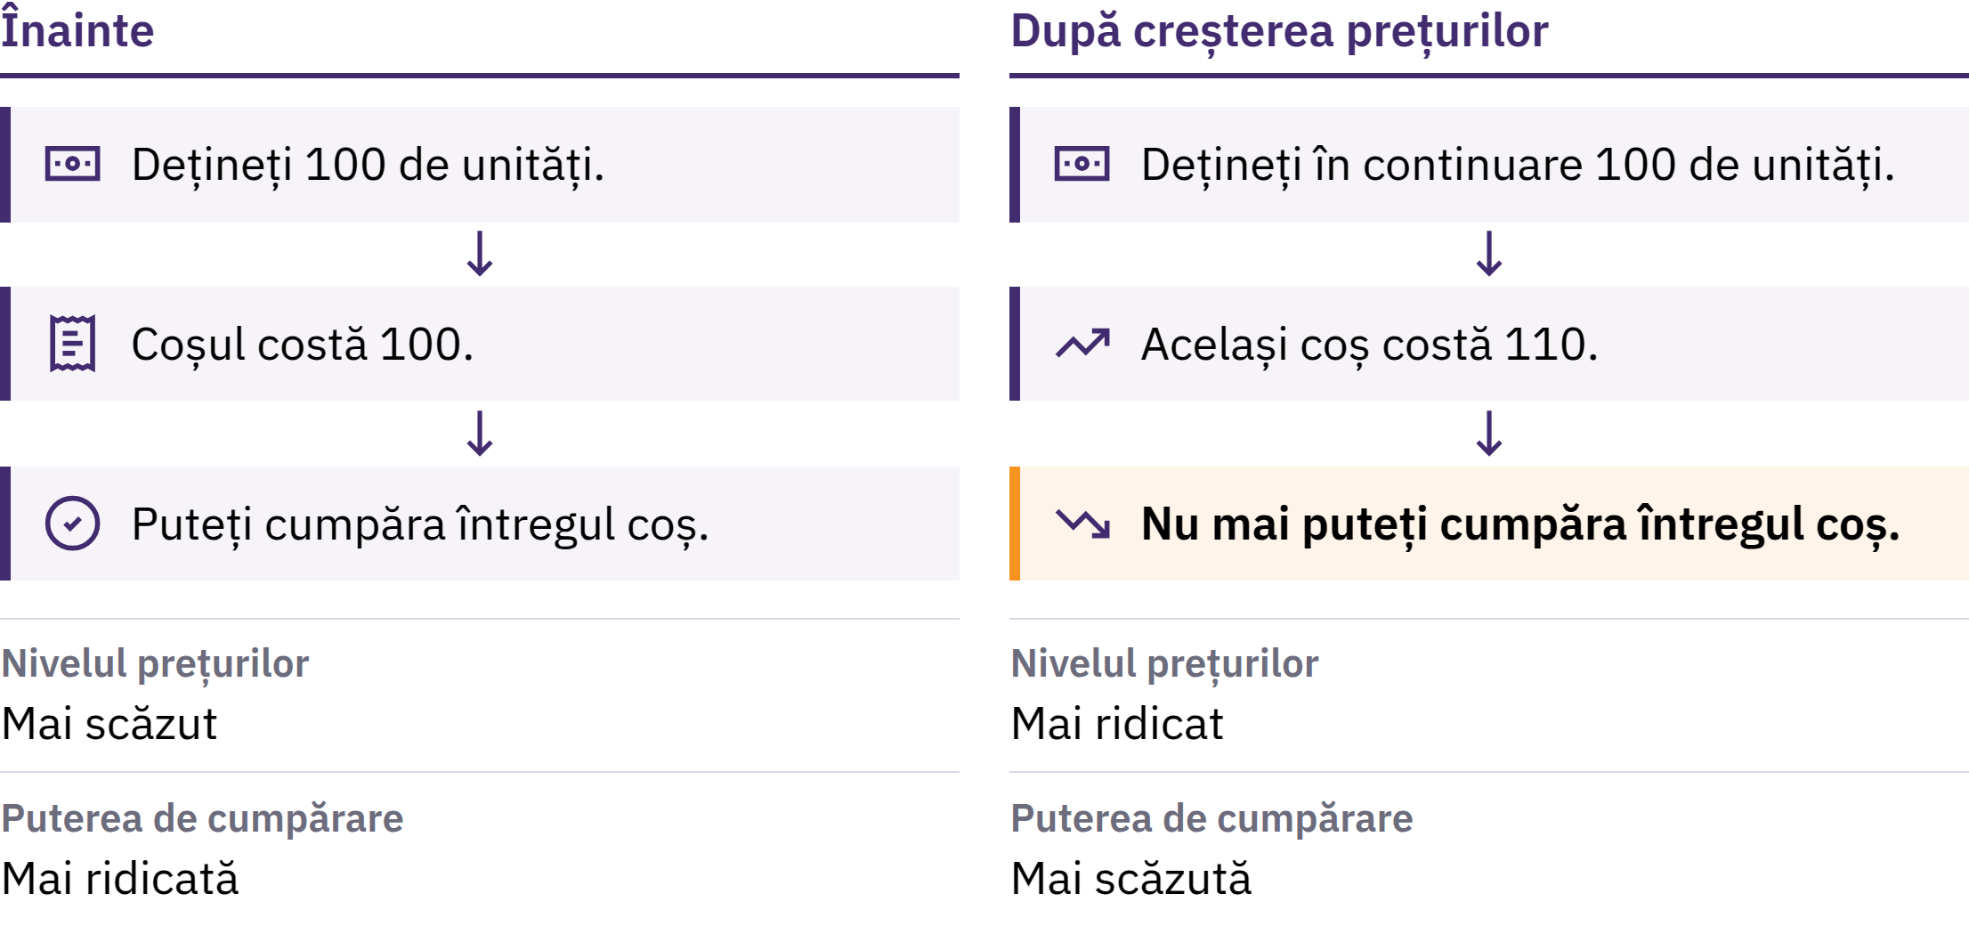
Inflația și puterea de cumpărare
Introducere în Bitcoin · Ce este în neregulă cu banii noștri?
Notes:
Inflația prețurilor reprezintă o creștere susținută a nivelului general al prețurilor. Cealaltă față a acesteia este puterea de cumpărare: cât se poate cumpăra cu o unitate monetară. Dacă prețul unui coș de bunuri de bază crește de la 100 de unități monetare la 110, aceleași 100 de unități nu mai sunt suficiente pentru a cumpăra întregul coș.

Slide 16

Inflația și puterea de cumpărare
Introducere în Bitcoin · Ce este în neregulă cu banii noștri?
Notes:
Inflația prețurilor reprezintă o creștere susținută a nivelului general al prețurilor. Cealaltă față a acesteia este puterea de cumpărare: cât se poate cumpăra cu o unitate monetară. Dacă prețul unui coș de bunuri de bază crește de la 100 de unități monetare la 110, aceleași 100 de unități nu mai sunt suficiente pentru a cumpăra întregul coș.

Slide 17

Multe cauze, o singură alegere
Expansiunea masei monetare și a creditului
Perturbări ale ofertei și modificări ale cererii
Deprecierea monedei, impozite, costuri de producție
Una dintre cauze este o alegere, nu un accident: într-un sistem monetar fiat, un număr mic de instituții pot crește masa monetară și volumul creditului și pot schimba regulile sistemului.
Introducere în Bitcoin · Ce este în neregulă cu banii noștri?
Notes:
Economiștii dezbat cât de mult contează fiecare cauză. Concentrați-vă asupra acelei cauze care reprezintă o decizie, nu un accident.

Slide 18
Raritate și valoare
Originalul Mona Lisei valorează mai mult decât orice copie: este unic
Raritatea în sine nu creează valoare, dar atunci când oamenii își doresc ceva, cantitatea disponibilă contează
Când masa monetară crește mai repede decât cantitatea de bunuri și servicii pe care le poate cumpăra, fiecare unitate monetară tinde să cumpere mai puțin
Introducere în Bitcoin · Ce este în neregulă cu banii noștri?

Slide 19
Inflația nu afectează pe toată lumea în mod egal
Numerarul și economiile pot pierde din Putere de Cumpărare
Deținătorii de active ale căror prețuri cresc pot fi parțial protejați
Salariile și prețurile se ajustează în ritmuri diferite
Soldul unui cont bancar este diferit de numerarul pe care îl aveți în mână: este promisiunea băncii de a vă plăti. Această promisiune este de obicei respectată, dar depinde de bancă și de regulile care o guvernează.
Introducere în Bitcoin · Ce este în neregulă cu banii noștri?

Slide 20
Încercați: verificarea puterii de cumpărare
Alegeți un bun sau serviciu obișnuit: pâine, transport sau credit telefonic
Notați prețul său de astăzi
Întrebați pe cineva cât costa acum câțiva ani și, dacă puteți, verificați o sursă de încredere
Au crescut veniturile în același ritm? Ce altceva ar putea explica schimbarea?
Introducere în Bitcoin · Ce este în neregulă cu banii noștri?
Notes:
Această activitate se poate desfășura fără niciun dispozitiv și fără internet. Comparați răspunsurile din grup și reamintiți-le cursanților că un singur preț nu reflectă întreaga măsură a inflației.

Slide 21
Banii fiat funcționează, dar implică riscuri
Plăți comode, credit flexibil, instrumente pentru a răspunde la crize
Dar oferta sa monetară și regulile se pot schimba, iar oamenii care o folosesc au puține de spus
De aceea oamenii caută alternative și de aceea a fost creat Bitcoin.
Introducere în Bitcoin · Ce este în neregulă cu banii noștri?

Slide 22

Ce este Bitcoin?
Bani digitali descentralizați, cu o ofertă limitată, care pot fi trimiși Peer-to-Peer (P2P) fără permisiunea unei bănci.

Slide 23
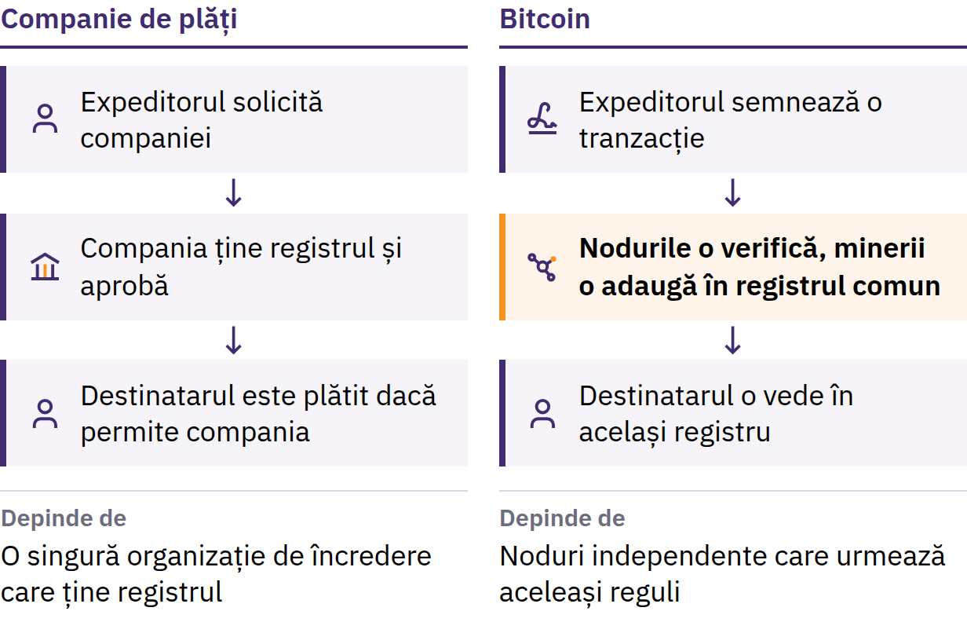
Problema dublei cheltuieli
31 octombrie 2008: Satoshi Nakamoto publică Bitcoin: un sistem de numerar electronic Peer-to-Peer (P2P). Ianuarie 2009: rețeaua este lansată.
Introducere în Bitcoin · Ce este Bitcoin?
Notes:
Înainte de Bitcoin, trimiterea banilor online depindea întotdeauna de o organizație de încredere: o bancă sau o companie de plăți care ținea registrul contabil, aproba conturile și putea întârzia, bloca sau anula o plată. Informațiile digitale sunt ușor de copiat: dacă o monedă digitală ar putea fi cheltuită de două ori, nu ar putea funcționa ca bani. Aceasta este problema dublei cheltuiri. Satoshi Nakamoto este o persoană sau un grup care folosește acest nume.

Slide 24
Descentralizat · Ofertă limitată · De la egal la egal
Descentralizat: niciun birou central nu creează conturi, nu modifică solduri și nu aprobă cine se alătură
Ofertă limitată: nu vor exista niciodată mai mult de 21 de milioane de bitcoin
Peer-to-Peer (P2P): trimiteți oricui, oriunde, fără a cere permisiunea unei autorități centrale
Nicio companie nu poate bloca fondurile în bitcoin pe care le controlați personal. Cealaltă față a acestei libertăți este responsabilitatea: o tranzacție validă este, de obicei, imposibil de anulat, iar pentru rețea nu există un serviciu de asistență.
Introducere în Bitcoin · Ce este Bitcoin?
Notes:
Descentralizarea nu înseamnă că toată lumea are aceeași influență. Înseamnă că niciun participant nu poate modifica de unul singur registrul sau regulile monetare pentru toți ceilalți.

Slide 25
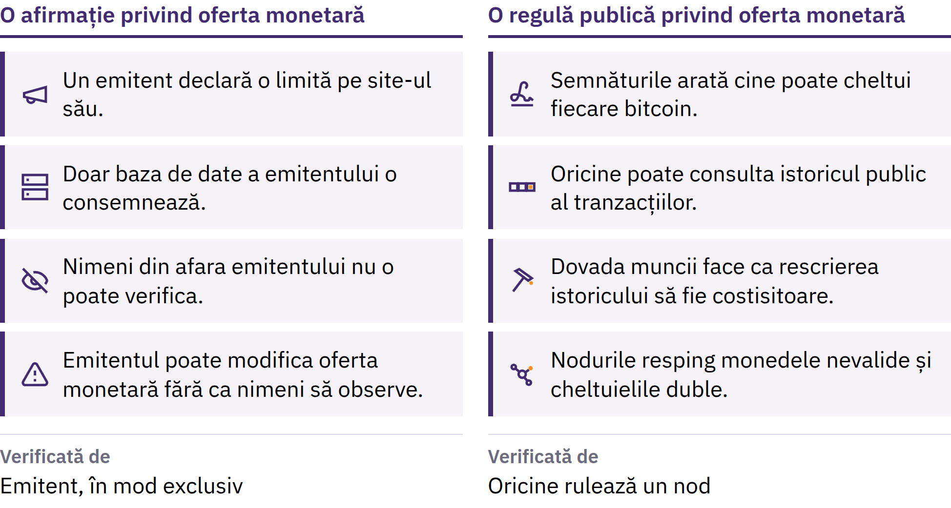
O limită pe care oricine o poate verifica
Introducere în Bitcoin · Ce este Bitcoin?
Notes:
Noi bitcoin sunt emiși conform unui calendar public, iar calculatoare independente, numite noduri, resping orice bloc care încalcă această regulă. Limita este credibilă deoarece oricine o poate verifica. Nu este o lege a naturii: ea se menține deoarece participanții continuă să o impună. O ofertă limitată nu garantează că prețul va crește; prețul depinde atât de cerere, cât și de ofertă.

Slide 26
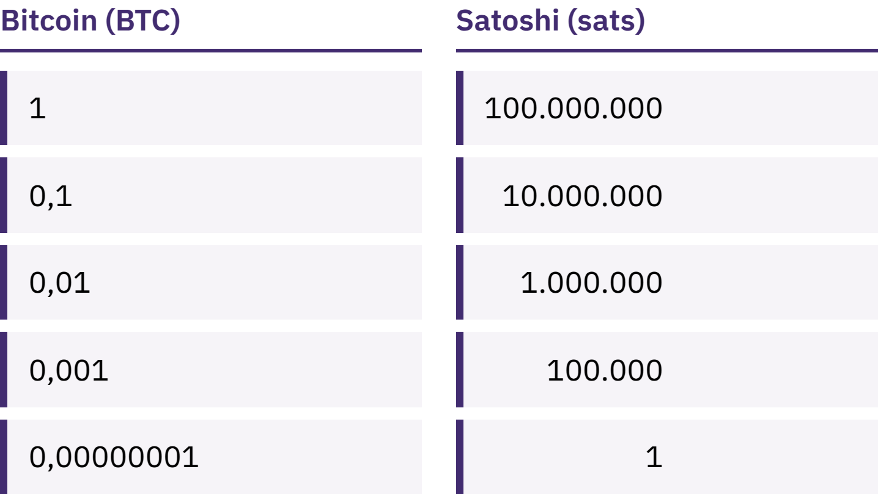
Nu aveți nevoie de un Bitcoin întreg
Un bitcoin se împarte în 100.000.000 de unități mai mici numite satoshi sau sats.
Introducere în Bitcoin · Ce este Bitcoin?
Notes:
A deține 100.000 sats și a deține 0,001 bitcoin înseamnă a deține aceeași sumă. Abordați concepția greșită potrivit căreia Bitcoin este inaccesibil deoarece un bitcoin este scump.

Slide 27
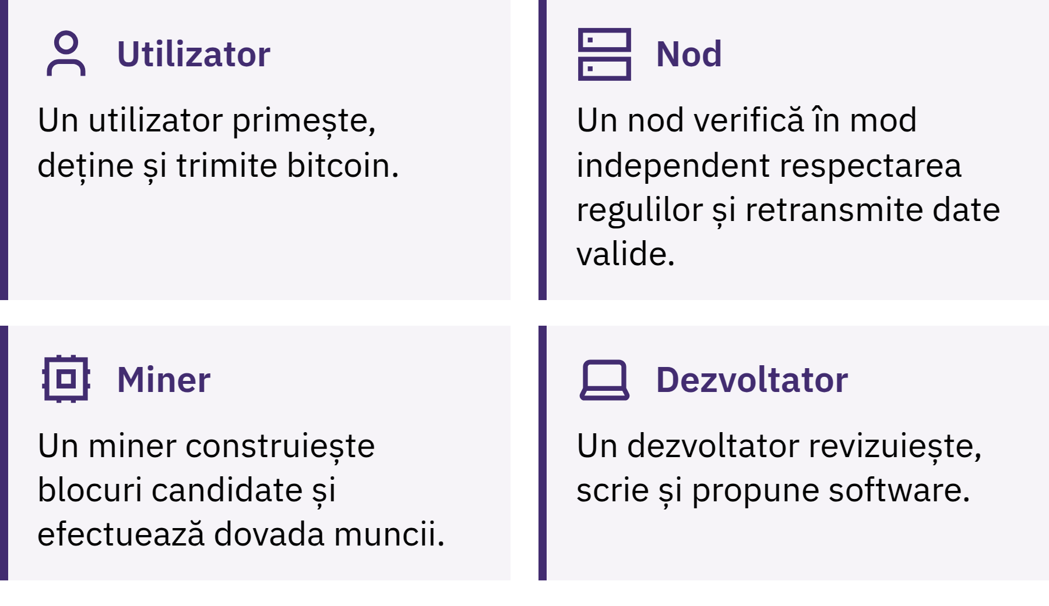
Cine menține Bitcoin în funcțiune?
Introducere în Bitcoin · Ce este Bitcoin?
Notes:
Utilizatorii trimit, primesc și dețin bitcoin; nodurile verifică fiecare tranzacție și fiecare bloc pentru a se asigura că respectă regulile; minerii concurează pentru a adăuga un nou bloc în registru aproximativ la fiecare zece minute. Acest registru, numit blockchain, este public și foarte costisitor de rescris. O precizare privind scrierea: Bitcoin cu B mare desemnează de obicei rețeaua sau sistemul; bitcoin cu b mic desemnează banii în sine.

Slide 28

Cine menține Bitcoin în funcțiune?
Introducere în Bitcoin · Ce este Bitcoin?
Notes:
Utilizatorii trimit, primesc și dețin bitcoin; nodurile verifică fiecare tranzacție și fiecare bloc pentru a se asigura că respectă regulile; minerii concurează pentru a adăuga un nou bloc în registru aproximativ la fiecare zece minute. Acest registru, numit blockchain, este public și foarte costisitor de rescris. O precizare privind scrierea: Bitcoin cu B mare desemnează de obicei rețeaua sau sistemul; bitcoin cu b mic desemnează banii în sine.

Slide 29
Bitcoin implică compromisuri
Prețul său se poate schimba rapid
Greșelile sunt de obicei ireversibile
Acceptarea este încă limitată în multe locuri
Utilizarea sa în siguranță necesită un anumit efort de învățare
Bitcoin înlocuiește o parte din încrederea în instituții cu verificarea și responsabilitatea personală. Nu elimină riscul.
Introducere în Bitcoin · Ce este Bitcoin?

Slide 30

Cum utilizați Bitcoin?
Prima întrebare despre orice portofel: cine controlează cheile?

Slide 31
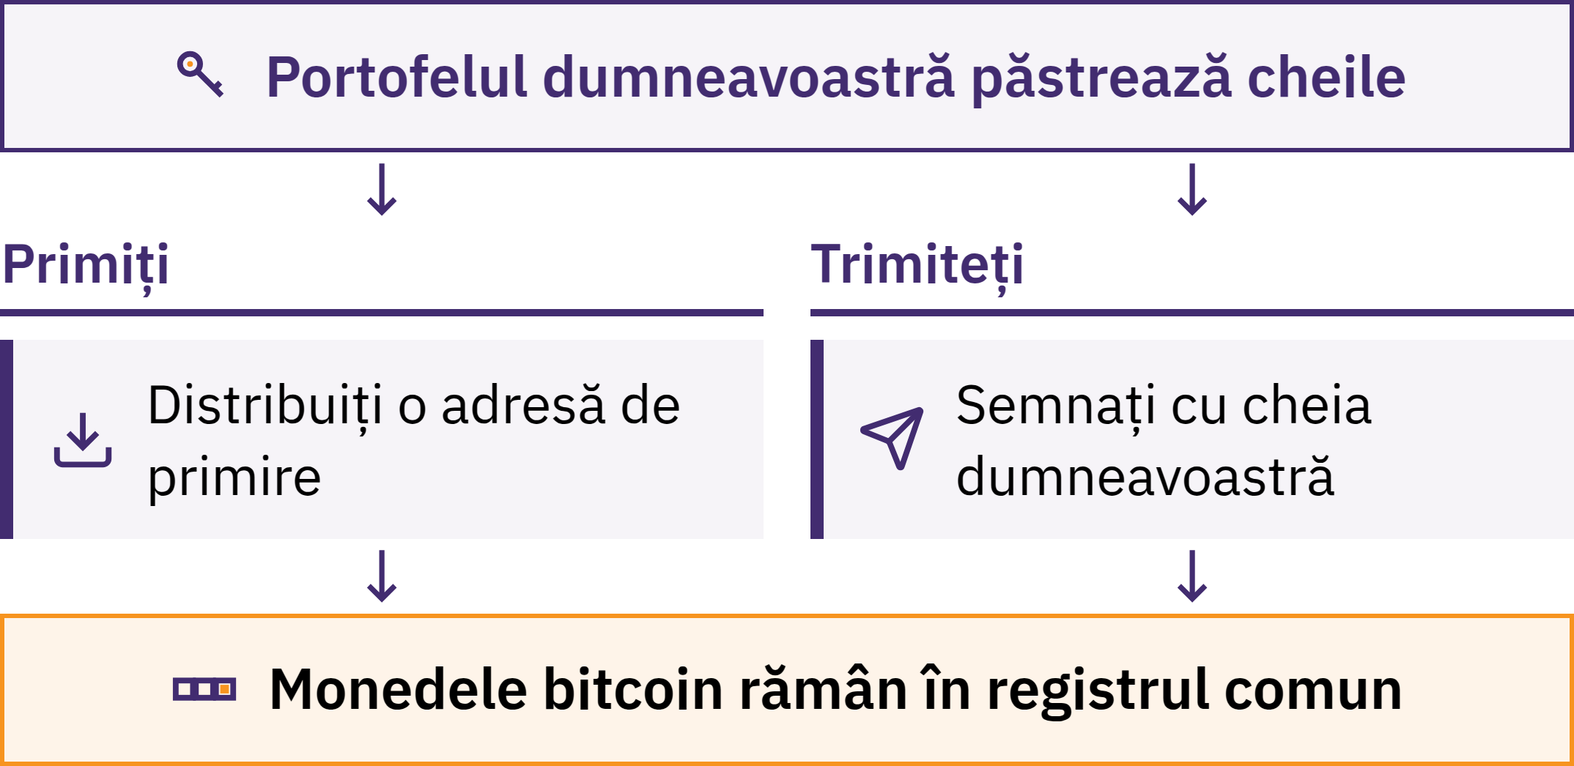
Un portofel gestionează chei
Introducere în Bitcoin · Cum utilizați Bitcoin?
Notes:
Un portofel Bitcoin este un instrument, de obicei o aplicație, care vă permite să primiți, să verificați și să trimiteți bitcoin. Monedele dumneavoastră bitcoin nu sunt stocate în telefon: ele sunt înregistrate pe blockchain. Portofelul gestionează cheile care vă permit să dovediți că vă aparțin și să autorizați o plată.

Slide 32
Cine deține, de fapt, bitcoinii dumneavoastră?
În custodie proprie: dumneavoastră controlați cheile
Nimeni nu vă poate recupera fondurile în bitcoin dacă pierdeți fraza de recuperare și dispozitivul
În custodia unui terț: o companie deține cheile, oarecum ca o bancă
Soldul dumneavoastră reprezintă promisiunea companiei de a plăti; aceasta poate limita retragerile, bloca un cont, poate fi victima unui atac informatic sau își poate înceta activitatea
Alegerea formei de custodie nu este un test al valorii personale. Ceea ce contează este să știți ce tip de custodie folosiți și în ce vă puneți încrederea.
Introducere în Bitcoin · Cum utilizați Bitcoin?

Slide 33

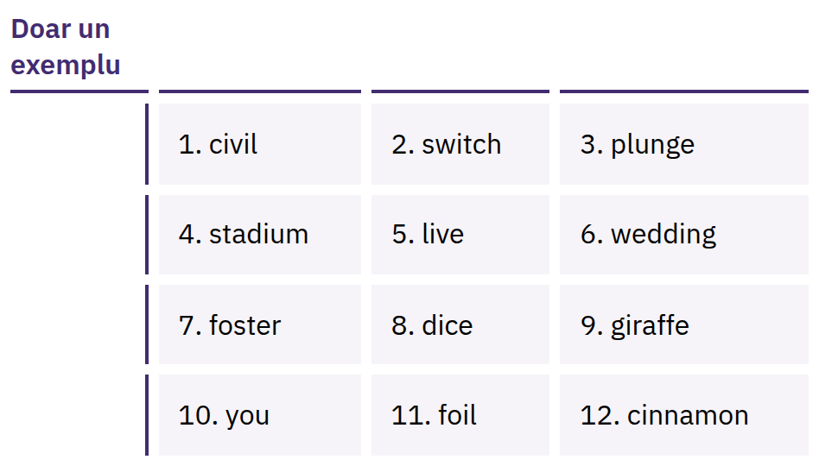
Fraza dumneavoastră de
recuperare oferă acces deplin
O listă ordonată de cuvinte, adesea 12 sau 24, care vă permite să vă recreați cheile. Oricine o deține vă poate lua fondurile în bitcoin.
Introducere în Bitcoin · Cum utilizați Bitcoin?
Notes:
Fraza de recuperare nu este doar o copie de rezervă: ea oferă acces deplin. Notați-o cu exactitate pe hârtie atunci când creați portofelul; păstrați-o offline, confidențială și într-un loc unde nu se va pierde sau deteriora. Nu o fotografiați niciodată, nu o trimiteți prin e-mail, nu o stocați în notițe în cloud, nu o trimiteți prin mesaje și nu o introduceți pe un site web. Cuvintele afișate sunt doar un exemplu; nu afișați și nu colectați niciodată o frază de recuperare reală.

Slide 34

Nu dețineți cheile, nu dețineți
monedele.
Introducere în Bitcoin · Cum utilizați Bitcoin?

Slide 35

Înainte de a utiliza orice portofel
Chei: cine le controlează, dumneavoastră sau o companie?
Recuperare: ce se întâmplă dacă vă pierdeți telefonul sau compania dispare?
Sursă: site-ul oficial sau pagina aplicației din magazinul de aplicații, nu un link trimis de cineva?
Cod: cu sursă deschisă și întreținut activ? (Acest lucru, în sine, nu este o dovadă de siguranță.)
Costuri: comisioane pentru trimitere, primire sau retragere?
Plăți: pe blockchain, prin Lightning sau ambele?
Introducere în Bitcoin · Cum utilizați Bitcoin?
Notes:
My First Bitcoin nu recomandă portofele specifice. Instrumentele, comisioanele și proprietarii se schimbă, iar ceea ce se potrivește unei comunități poate să nu se potrivească alteia. Îndrumați cursanții către un educator local de încredere.

Slide 36
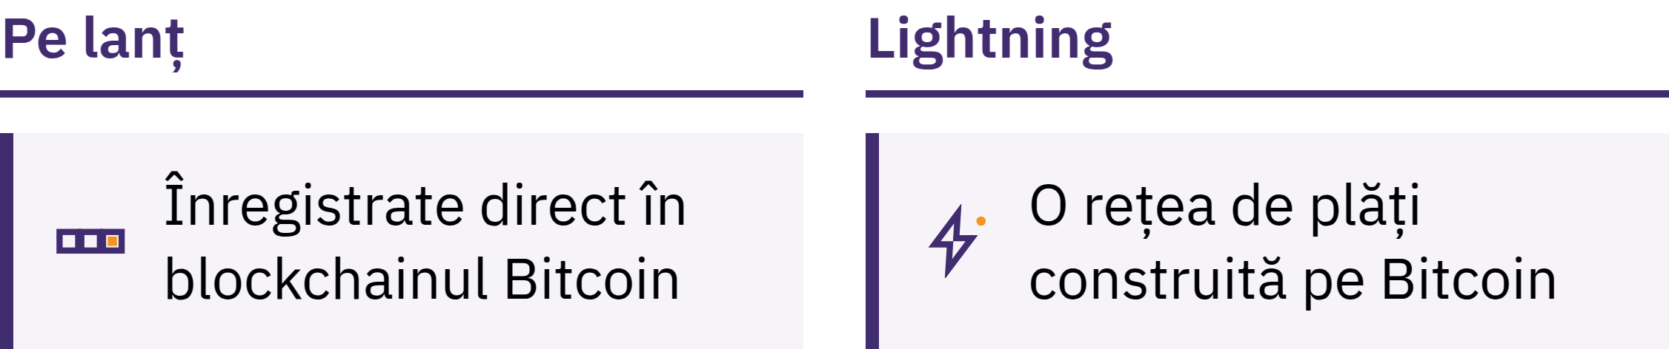
Pe blockchain și Lightning
On-chain: înregistrat direct în Blockchain
Lightning: o rețea de plăți construită peste Bitcoin pentru plăți rapide, mici și frecvente, cum ar fi cumpărarea unei cafele
Un Portofel Lightning poate fi, de asemenea, cu custodie sau cu autocustodie
Introducere în Bitcoin · Cum utilizați Bitcoin?

Slide 37
Trei reguli de urmat în timp ce învățați
Învățați mai întâi. Nu acționați din entuziasm, teamă sau sub presiune.
Începeți cu puțin. Încercați instrumente necunoscute cu o sumă pe care vă permiteți să o pierdeți.
Nu vă încredeți, verificați. Verificați persoana, metoda de plată, adresa și suma.
Partajați informații pentru primirea plăților, niciodată secrete
O adresă sau o cerere de plată poate fi partajată. O frază de recuperare sau o Cheie Privată nu trebuie partajată niciodată. Niciun educator, nicio companie care oferă un Portofel și niciun angajat al serviciului de asistență care acționează în mod legitim nu vă va cere vreodată aceste informații.
Introducere în Bitcoin · Cum utilizați Bitcoin?

Slide 38

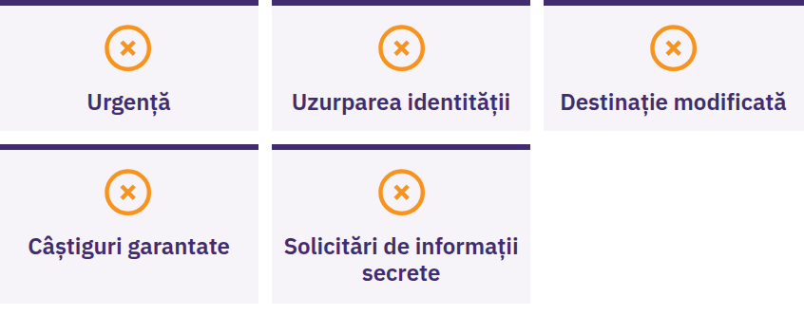
Opriți-vă, nu divulgați nimic,
nu trimiteți nimic
Opriți-vă dacă cineva vă presează să acționați urgent sau în secret, promite câștiguri garantate, vă cere să trimiteți mai întâi bitcoin sau vă solicită fraza de recuperare. Luați o pauză. Nu divulgați nimic. Nu trimiteți nimic. Apoi verificați prin intermediul unei surse pe care o cunoașteți deja.
Introducere în Bitcoin · Cum utilizați Bitcoin?

Slide 39

Ce urmează?
Acesta este doar începutul.

Slide 40
Patru idei de reținut
Banii depind de reguli și de încredere. Masa monetară și regulile monedelor fiat sunt stabilite de un număr mic de instituții.
Bitcoin oferă reguli diferite. O masă monetară publică și limitată, accesibilă oricui, care poate fi verificată, fără a fi nevoie de încredere.
Siguranța este pe primul loc. Învățați mai întâi, începeți cu sume mici, verificați totul și nu divulgați niciodată fraza de recuperare.
Acesta este doar începutul. Este suficient să faceți un singur pas următor, în siguranță.
Un moment de reflecție
Reveniți la cele cinci întrebări de la început. Ce ați răspunde acum?
Introducere în Bitcoin · Ce urmează?

Slide 41

Diploma Bitcoin
Pasul următor. Cele patru module ale sale vă duc mai departe:
Înțelegerea banilor
Cum funcționează Bitcoin
Utilizarea Bitcoin în siguranță
Bitcoin în comunitatea dumneavoastră
Rămâneți curioși, continuați să puneți întrebări și aflați mai multe pe myfirstbitcoin.org.
Abia așteptăm să vă revedem în următoarea noastră grupă de cursanți.
Introducere în Bitcoin · Ce urmează?

Slide 42


